Slide 1
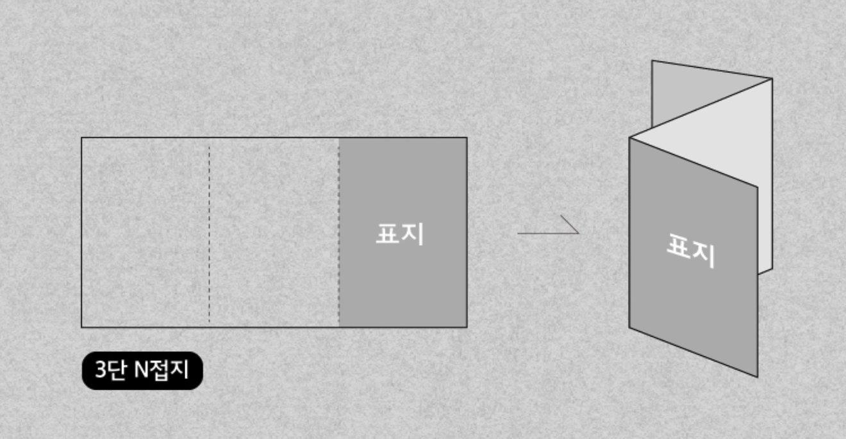

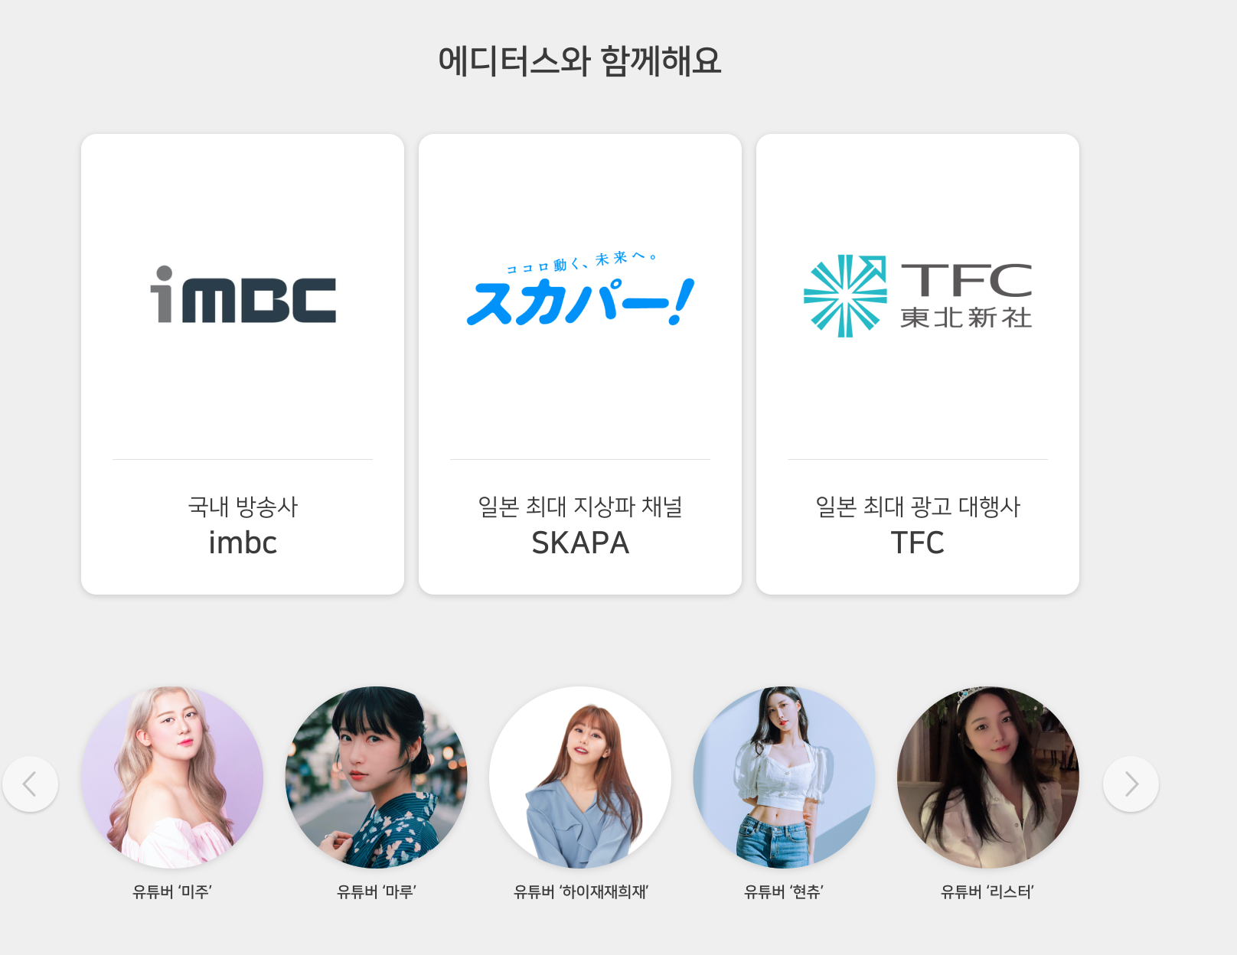
와플 에디터스-리플렛
안쪽 3면
이미지
이미지
이미지
뉴미디어 영상 전문 번역으로 개인화된 맞춤 번역
동시에 진행되는 집단지성 번역으로
12시간 내에 빠르게 제공
에디터스만의 전문가 검수 시스템으로 자막 품질 유지
다양한 콘텐츠 만큼 영상마다의 개별화된 특별한 자막이 필요하기도 합니다.
와플 에디터스에서는 자막 의뢰를 할 때 각각의 옵션을 선택할 수 있어 원하는 자막을 받아보실 수 있습니다.
빠른 영상 업로드가 필요한 크리에이터의 니즈가 있습니다,
와플 에디터스는 번역가 검수 시스템을 통해 선별한 여러 자막가를 모아 자막 번역 속도를 두배로 가속화하고 있습니다.
에디터스의 체계적인 전문가 검수 시스템으로 각 영상의 특성에 맞는 자막을 완성합니다. 의뢰자의 요청사항에 따라 맞춤형 검수 시스템으로 오타, 오역 없는 자막을 만나보실 수 있습니다.
바깥쪽 3면
에디터스와 함께 하는 파트너
와플 에디터스
이용 가이드
이미지
리플렛 사이즈
A4 (210mm x 297mm)
자막 의뢰 클릭
영상 업로드 & 옵션 설정
포인트 충전 (예상 금액)
집단지성 자막 번역
에디터스 전문가 검수
12시간 내 번역 완료
포인트 차감/ 페이백
자막 다운로드
빠르고 정확한 자막, 에디터스로 시작해요
글로벌 자막 서비스, 와플 에디터스에서 빠르고 정확한 자막을 만나보세요
다국어 자막가들이 모여,
집단지성으로 빠르고 정확한 자막 번역을 제공합니다
웹페이지 URL
웹페이지 URL

